Slide 1


Встречи на Методическом Олимпе
Формирование исследовательской культуры студентов
26.04.2018
Проф. М.А. Пивоварова
pivovarova2004@mail.ru

Slide 2
Вопросы…..
как информационные ресурсы БИК помогают формировать исследовательскую культуру студентов?
какие электронные информационные ресурсы наиболее востребованы в научно-исследовательской деятельности студентов?
как организовать практическое занятие по теме «Информация как фактор производства» (дисциплина «Микроэкономика») совместно с библиотекой ФЭФ?

Slide 3

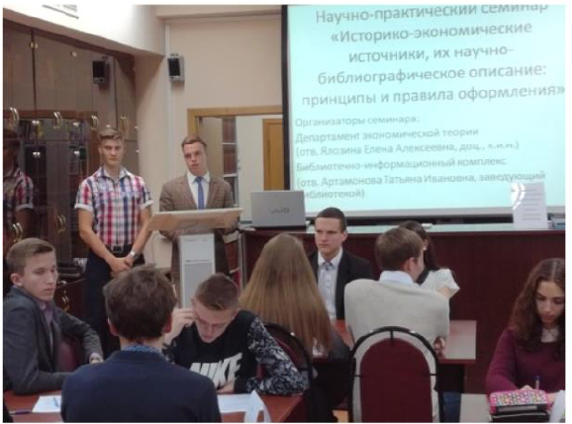
БИК + Департамент экономической теории
Осень 2016 г.
Цикл:
«Электронные ресурсы БИК как основа развития науки и образования на современном этапе»
Экономическая история
Микроэкономика
Студенческий кружок «Актуальные проблемы экономической теории и истории» (Е.А. Ялозина, М.А. Пивоварова)

Slide 4

НИР
Процесс
Персональный
Продукт
Публичный
Практика

Slide 5
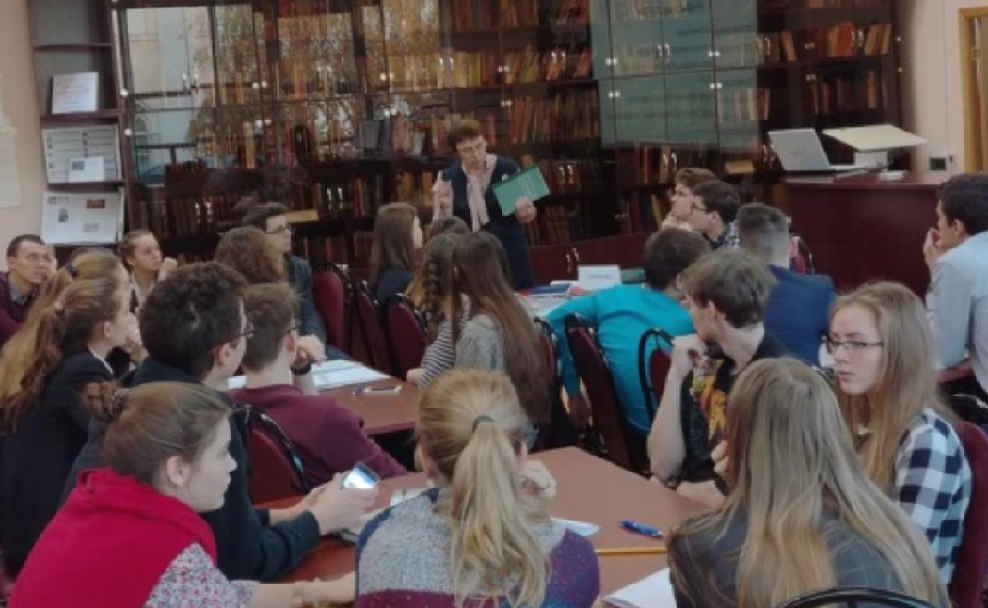
25.10. 2016 в БИК (Малый Златоустинский пер., д.7, ком. 315)
научно-практический семинар для студентов 1 курса ФЭФ «Работа с источниками информации»
Основы информационной культуры
«Почему мы начинаем изучение источников информации именно с книги?»
Информационная культура. Работа с книгой (О.А. Тавасиева)
Электронная книга как информационный продукт (В.А. Перегонцев)
основные формы и условия доступа к отечественным и зарубежным электронным ресурсам, в том числе таким как электронно-библиотечные системы, Bloomberg Terminal и Amadeus.
экономический взгляд на народные пословицы и
поговорки о книгах
библиографическая игра «Изучаем книгу»

Slide 6
Результаты работы кружка
Воробьева А.П. Новые монетарные технологии : настоящее и будущее.
Коломиец А.С. Электронные деньги: сущность и перспективы развития.
Аймукашев А.Е.,. Сластной С.В. Страховое дело в России начала ХХ в.(по материалам периодической печати 1906-1908 гг.)
Бирон В.М., Сницеров Г.С. Научно-популярный журнал «Борьба с огнем и страхование» (1915-1916 гг.) как источник изучения истории страхового дела в России

Slide 7

18.10.2017: Работа с книгой как часть информационной культуры
Информационная культура как часть учебно-образовательного процесса
Работа с печатной книгой. Структура книги (О.А. Тавасиева)
Электронная книга – ваш второй помощник (В.А. Перегонцев)
игра-викторина
Блиц-опрос «Бумажная vs электронная книга»

Slide 8
Сюй Бин. От и до. М.: Изд-во «Олимп-Бизнес», 2016. 120 с.
? Будущее книги?
? Тренд?
……..

Slide 9
Утро: 7 часов…

Slide 10
День: 14 час….

Slide 11

13.12. 2017: Библиотечно-информационные ресурсы в помощь научно-исследовательской работе первокурсника
Электронные информационные ресурсы в научно-исследовательской работе
Библиографическое оформление научной работы (О.А. Тавасиева)
«Elibrary.ru» – аналитический инструмент для науки и образования (В.А. Перегонцев)
Как написать и опубликовать научную статью: по материалам семинара издательства Cambridge University Press (CUP) (В.А. Перегонцев)

Slide 12
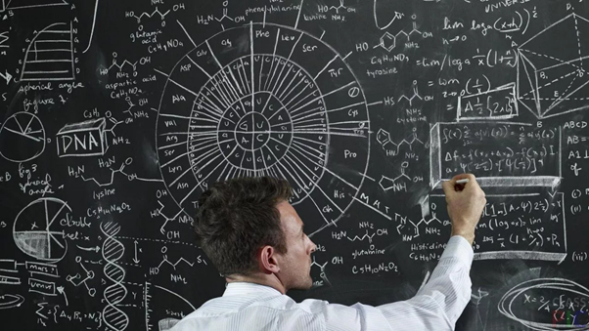
03.04.2018: Информация как фактор производства: библиотечные технологии
Процесс обучения как интеллектуальное производство
Библиографическое описание документа: основные правила и требования (О.А. Тавасиева)
Библиотечные технологии: алгоритм работы в базах данных (РИНЦ, Elsevier, Web of Science) (В.А. Перегонцев)

